Slide 1
Veri Görselleştirme
Eğitimi

Slide 2
Bu kursu neden almalısınız?

Slide 3
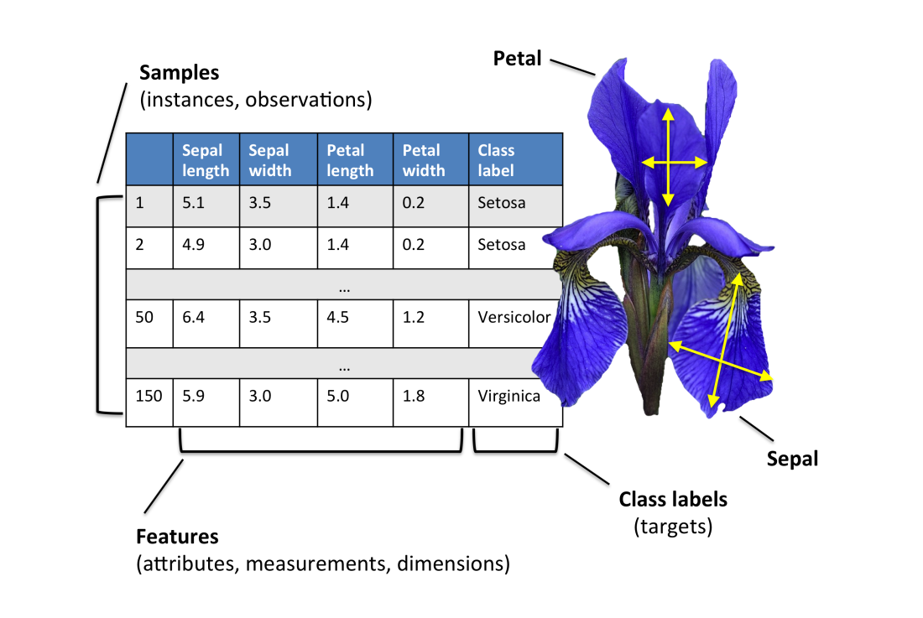
Veri Nedir?
Bilginin yapılandırma ile kayıt altına alınıp, kolay analiz edilebilmesi için bir araya getirilmesidir
Bir veya birden fazla bilgiden oluşan kümedir
Genellikle araştırma, gözlem, deney, sayım, ölçüm yoluyla elde edilir.
Yaş, isim, telefon numarası, bir toplama işleminin sonucu ya da sınıfın yaş ortalaması birer veridir

Slide 4
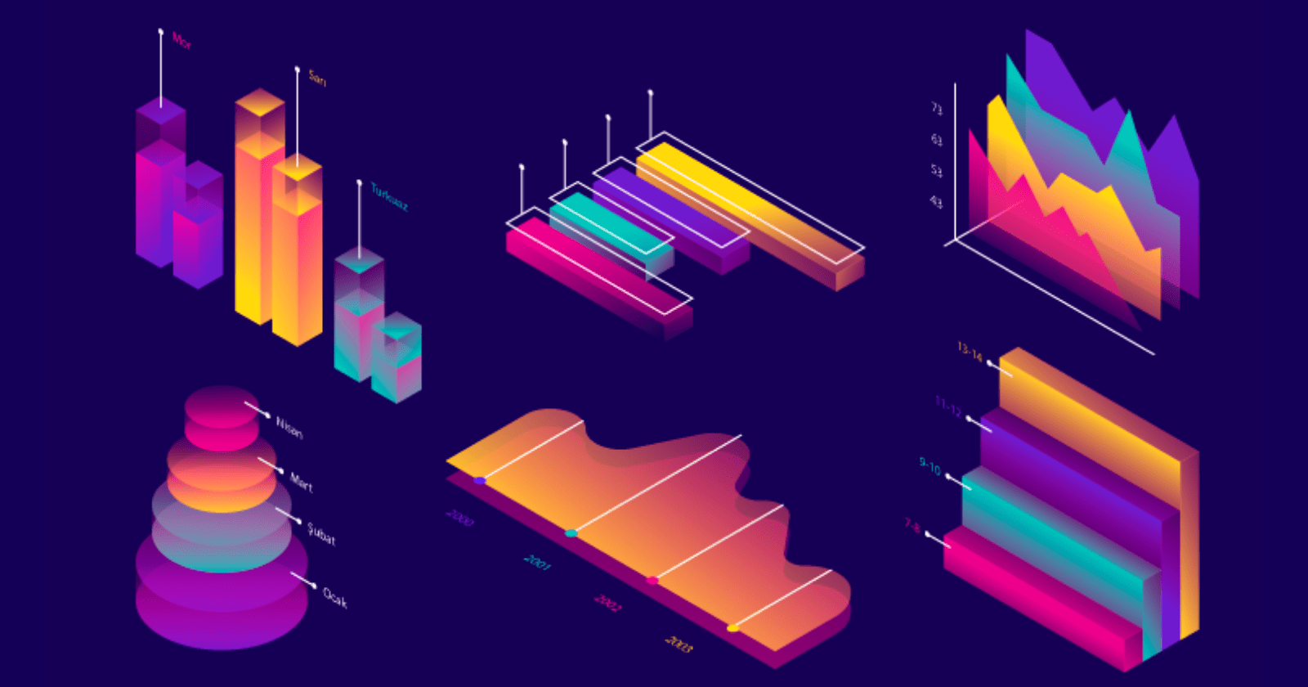
Veri Görselleştirme Nedir?
Veri görselleştirme, uygulamalı istatistik ve makine öğreniminde önemli bir beceridir. İstatistikler verilerin nicel tanımlamalarına ve tahminlerine odaklanır. Veri görselleştirme, niteliksel bir anlayış kazanmak için önemli bir bakis sağlar.
Bir veri kümesini keşfederken kalıpları, bozuk verileri, aykırı değerleri ve çok daha fazlasını belirlemeye yardımcı olur. Biraz alan bilgisi ile, veri görselleştirme yaparak ilişkileri ifade etmek ve göstermek için kullanılabilir.
Bu grafikler hakkında bilgi sahibi olarak, karşılaştığınız çoğu veri hakkında hızlı bir şekilde niteliksel bir anlayış elde edebilirsiniz.

Slide 5
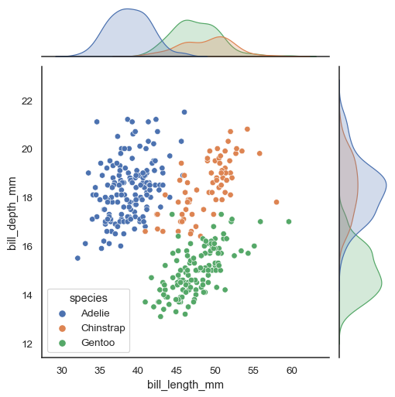
Veri Görselleştirmesinin Avantajları
Daha İyi Analiz: Veri tablolarında gözden kaçan unsurları, trendleri ve dağılımları incelemede oldukça etkilidir.
Hızlı Aksiyon: Veri görselleştirmeleri, verilerin hızlı bir şekilde anlamlandırılmasına ve yorumlanmasına olanak sağlar.
Örüntülerin Tanımlanması: Büyük miktarlardaki karmaşık veriler, görselleştirildiklerinde içgörüler için kolaylık sağlayabilir ve veriler arasındaki ilişkilerin bulunmasına olanak tanır.
Hata bulma: Görselleştirmek, verilerdeki hataları hızlıca belirlemenize yardımcı olur. Veriler yanlış örnekler bulundurma eğilimindeyse, görselleştirilerek hızlıca tespit edilebilir.

Slide 6
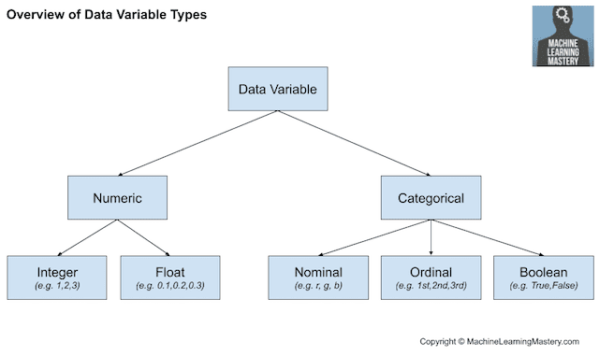
Veri Türleri
Sayısal Veri Türü:
Tamsayı: Kesirli kısmı olmayan tam sayılar
Gerçek: Kayan nokta değerleri
Kategorik Veri Türü:
Ordinal: Sıralama sırasına sahip etiketler
Nominal: Sıralama içermeyen etiketler
Boolean: True ve False değerleri

Slide 7
Kurulum &
Veri Setleri

Slide 8
Temel Veri Görselleştirme Bilgileri
Google Colab
Temel Veri Görselleştirmeleri

Slide 9
Görselleştirme
Tipleri

Slide 10
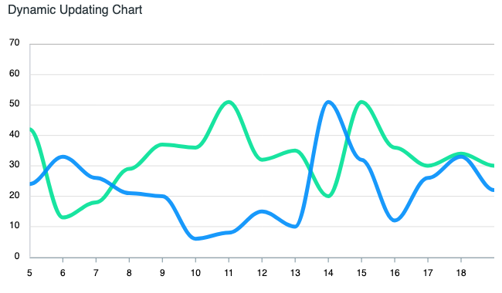
Line Plot
Çizgi grafiği, temel olarak iki sayısal değer kümesi arasındaki ilişkiyi gostermek için kullanılır. Genellikle, iki bağımlı değişken arasında artan veya azalan bir eğilim göstermek için uygundur.
Örneğin, 24 saatlik bir süre içinde havanın nasıl değiştiğini görmek istiyorsanız, x ekseninin saatlik bilgileri ve y ekseninin derece cinsinden hava durumunu içeren bir çizgi grafiği kullanabilirsiniz.
Verideki eğilimleri anlamak için bilgileri hızla taramayı kolaylaştırır
Sürekli bir değişkene (örneğin zaman veya para gibi) göre elde edilen verileri göstermek için kullanılır

Slide 11
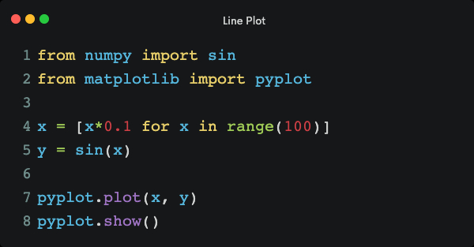
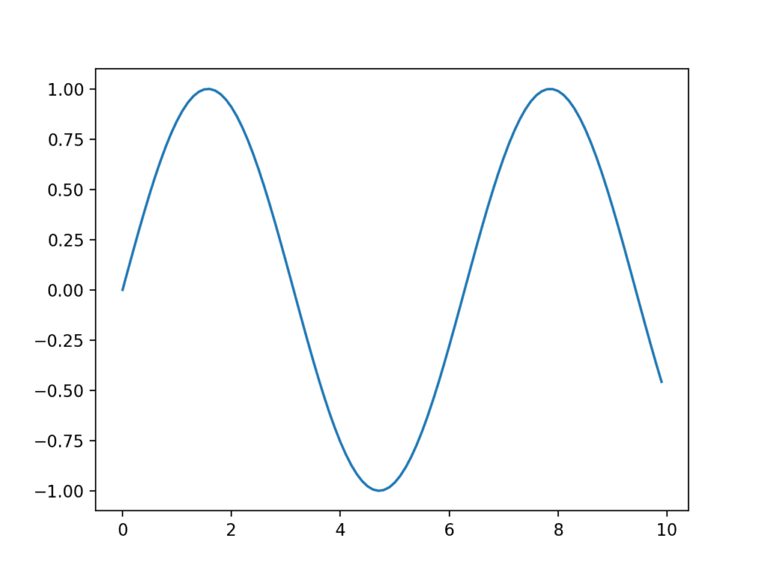
Line Plot Uygulama
Çizgi grafikleri, gözlemler arasında bir sıralamanın olduğu herhangi bir dizi verisinin yanı sıra zaman serisi verilerinin sunulması için kullanışlıdır.
Aşağıdaki örnek, y eksenindeki gözlemler olarak x ekseni ve x ekseninin bir fonksiyonu olarak bir sinüs dalgası olarak 100 kayan nokta değerinden oluşan bir dizi oluşturur. Sonuçlar bir çizgi grafiği olarak çizilir.

Slide 12
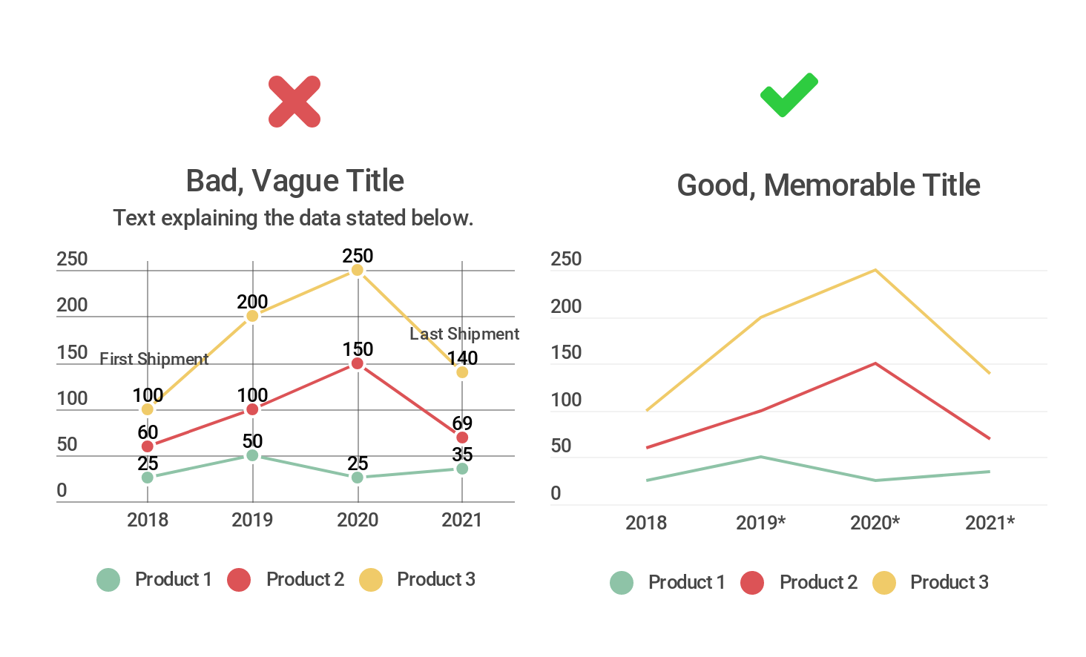
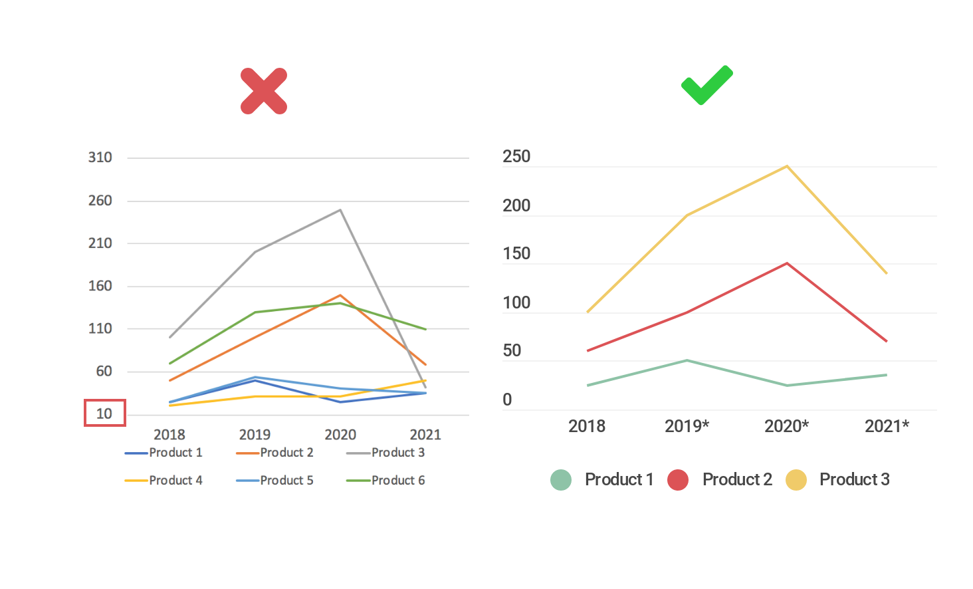
Hatalı Gösterimler
Gereksiz Metin Eklenmesi
Düzgün ve Temiz Eksenler

Slide 13
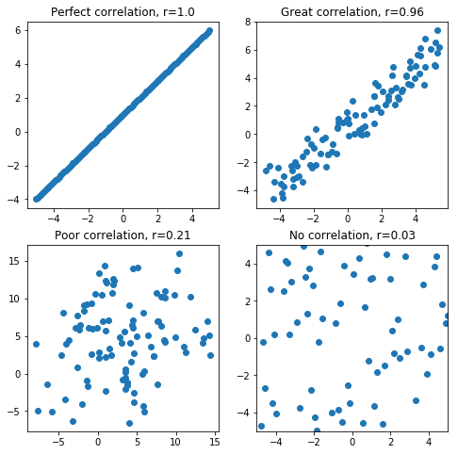
Scatter Plot
Bir Dağılım grafiği, esas olarak iki sayısal sütun arasındaki ilişkiyi dağınık noktalar şeklinde çizmek için kullanılır.
Grafikteki her nokta tek bir gözlemi temsil edecek sekilde X ekseni, ornegin bir ozelligini temsil eder ve Y ekseni, ayni ornegin farkli bir ozelligini temsil eder.
Dağılım grafikleri, iki değişken arasındaki ilişkiyi veya korelasyonu göstermek için kullanışlıdır.
Aynı grafik üzerinde bir çizgi grafiği olarak çizilebilen ve ilişkiyi daha net hale getiren en uygun çizgi gibi bir korelasyon ölçülebilir.

Slide 14
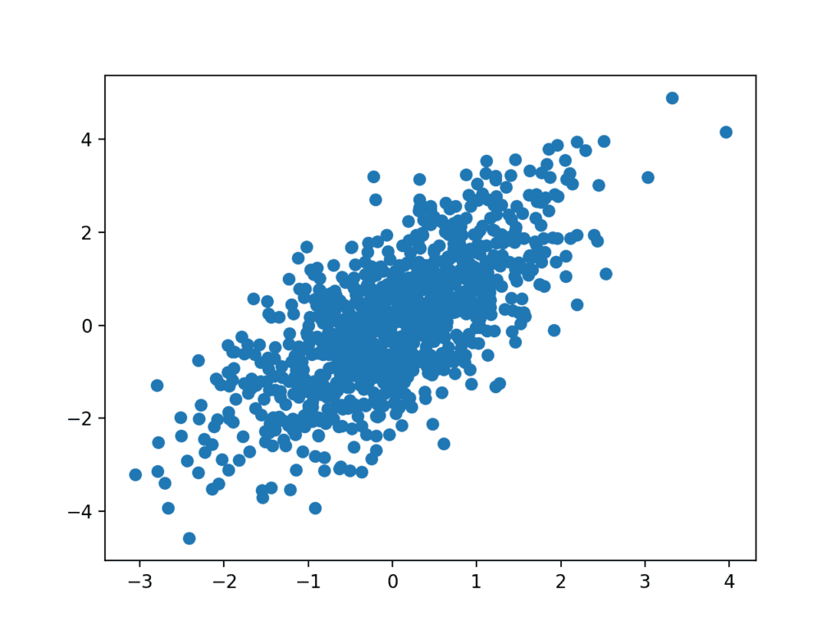
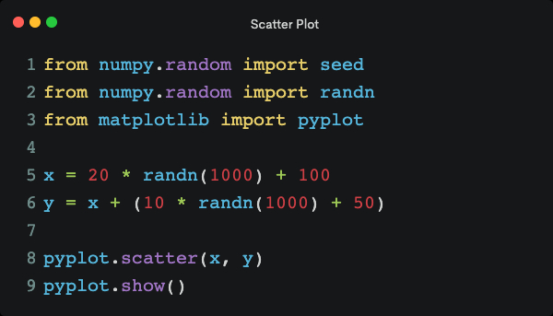
Scatter Plot Uygulama
Aşağıdaki örnek, birbiriyle ilişkili iki veri örneği oluşturur. Birincisi, standart bir Gauss'tan alınan rastgele sayıların bir örneğidir. İkincisi, birinci ölçünün değerine ikinci bir rastgele Gauss değeri ekleyerek birinciye bağlıdır.

Slide 15
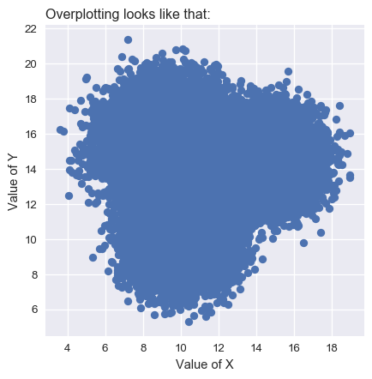
Scatter Plot Olası Hatalar
Hata 1: Veri boyutunun yüksek olduğu durumlarda overploting en sık görülen hatadır.
Hata 2: Veri kümesi büyük olduğunda, dağılım grafiğinin noktaları üst üste gelme eğiliminde olacak ve grafiği okunamaz hale getirecektir

Slide 16
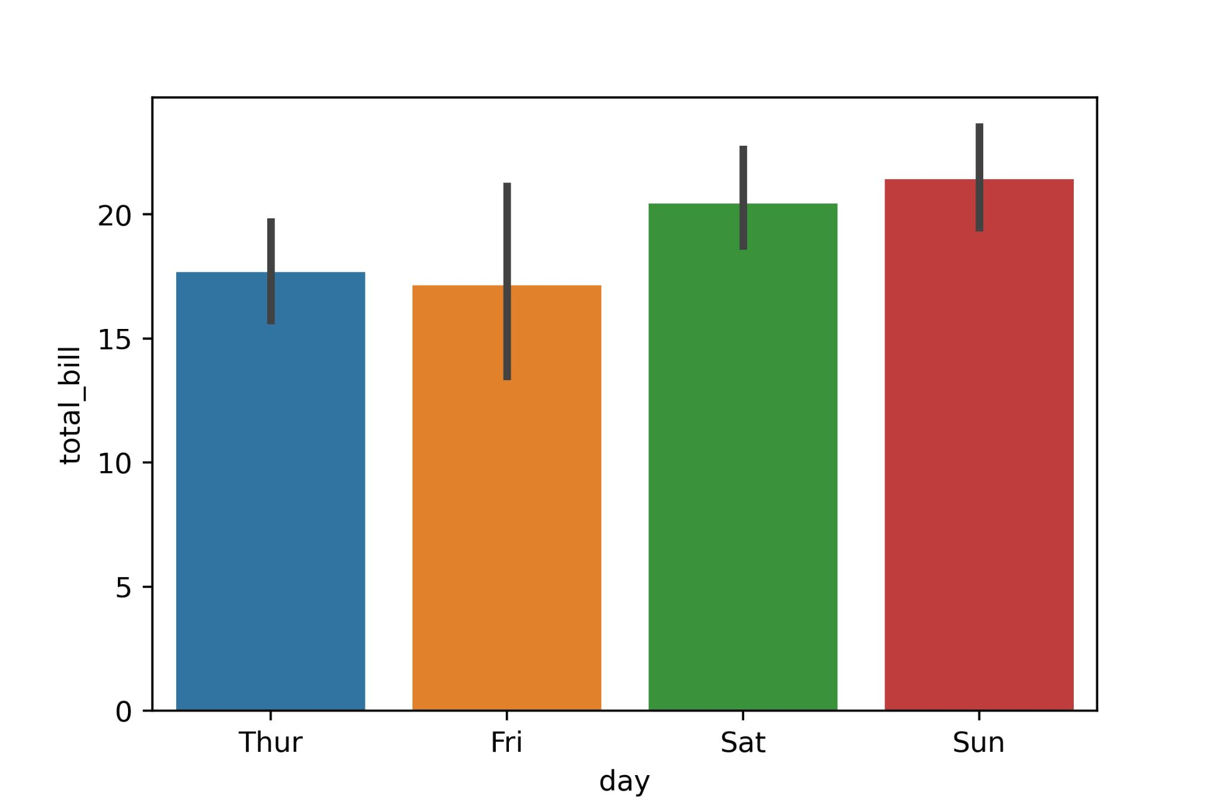
Bar Plot
Çubuk grafiği, toplam, ortalama, medyan vb. gibi bir toplama işleviyle gruplanmış kategorik bir sütundaki benzersiz değerler arasındaki ilişkiyi çizmek için kullanılır.
Kategorik değerler x ekseni olarak iletilir ve karşılık gelen toplu sayısal değerler y ekseninde iletilir.
Farklı kategorideki verileri karşılaştırmak için kullanılır
Grafiğin bir ekseni karşılaştırılmakta olan belirli kategorileri gösterir ve diğer eksen ölçülen bir değeri temsil eder
Örnek olarak akıllı telefon kullanımının zaman içinde nasıl değiştiği gösterilebilir

Slide 17
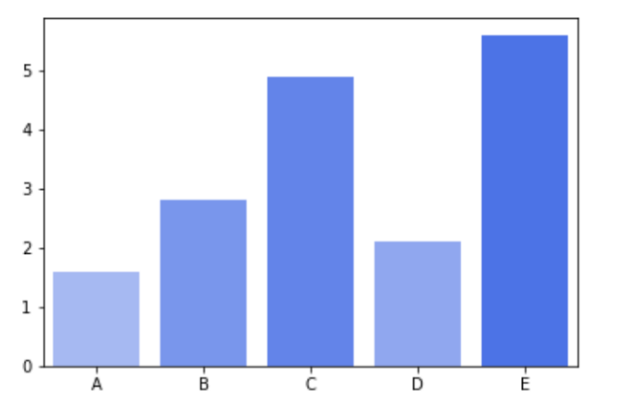
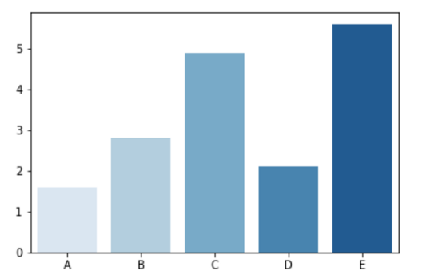
Bar Plot
Çubuk grafiğinin histogram ile karıştırılmaması gerekir
Bir çubuk grafiğinin önemli özelliklerinden bazıları şunlardır:
Çubukların ortak bir tabanı olmalıdır
Her sütun eşit genişliğe sahip olmalıdır
Çubuğun yüksekliği veri değerine karşılık gelmelidir
Her çubuk arasındaki mesafe aynı olmalıdır
Grafiklerin renklendirilmesine dikkat edilmelidir

Slide 18
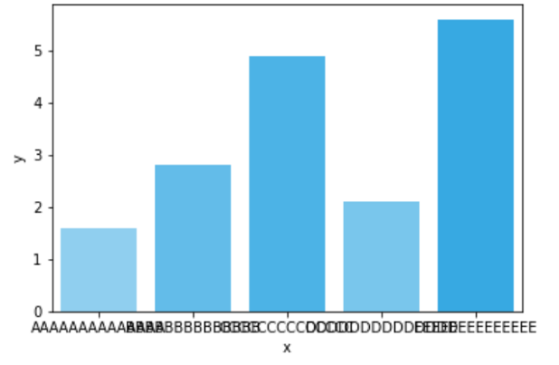
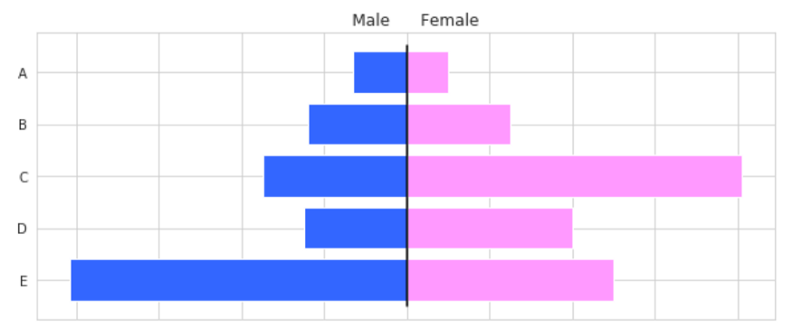
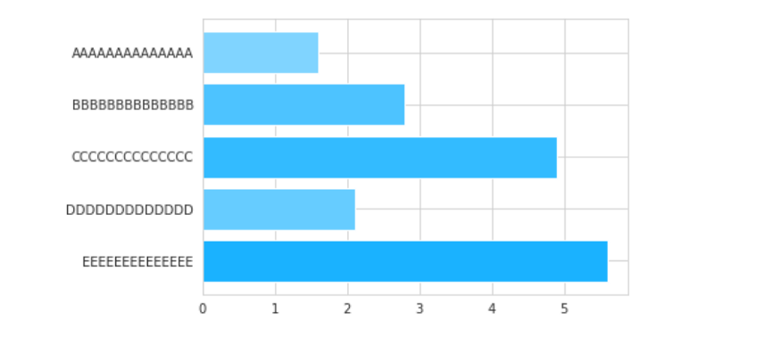
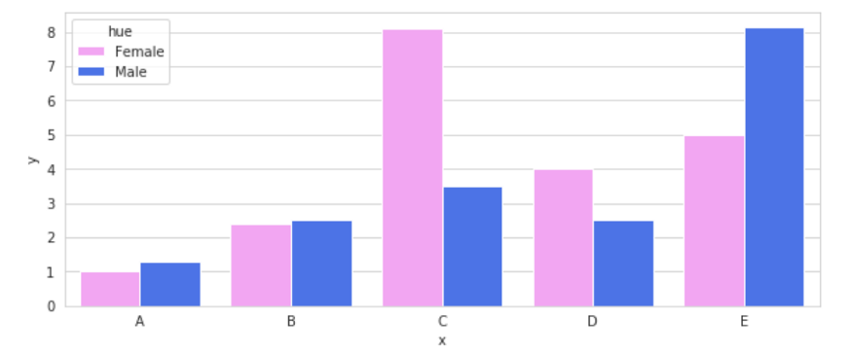
Bar Chart Olasi Hatalar
Etiketlerin konumu
Çift yönlü grafikler

Slide 19
Bar Chart Uygulaması
Kod Örneği
tips = sns.load_dataset("tips")
tips.head()
tips.describe().T
sns.barplot(x="day",
y="total_bill",
data=tips)

Slide 20
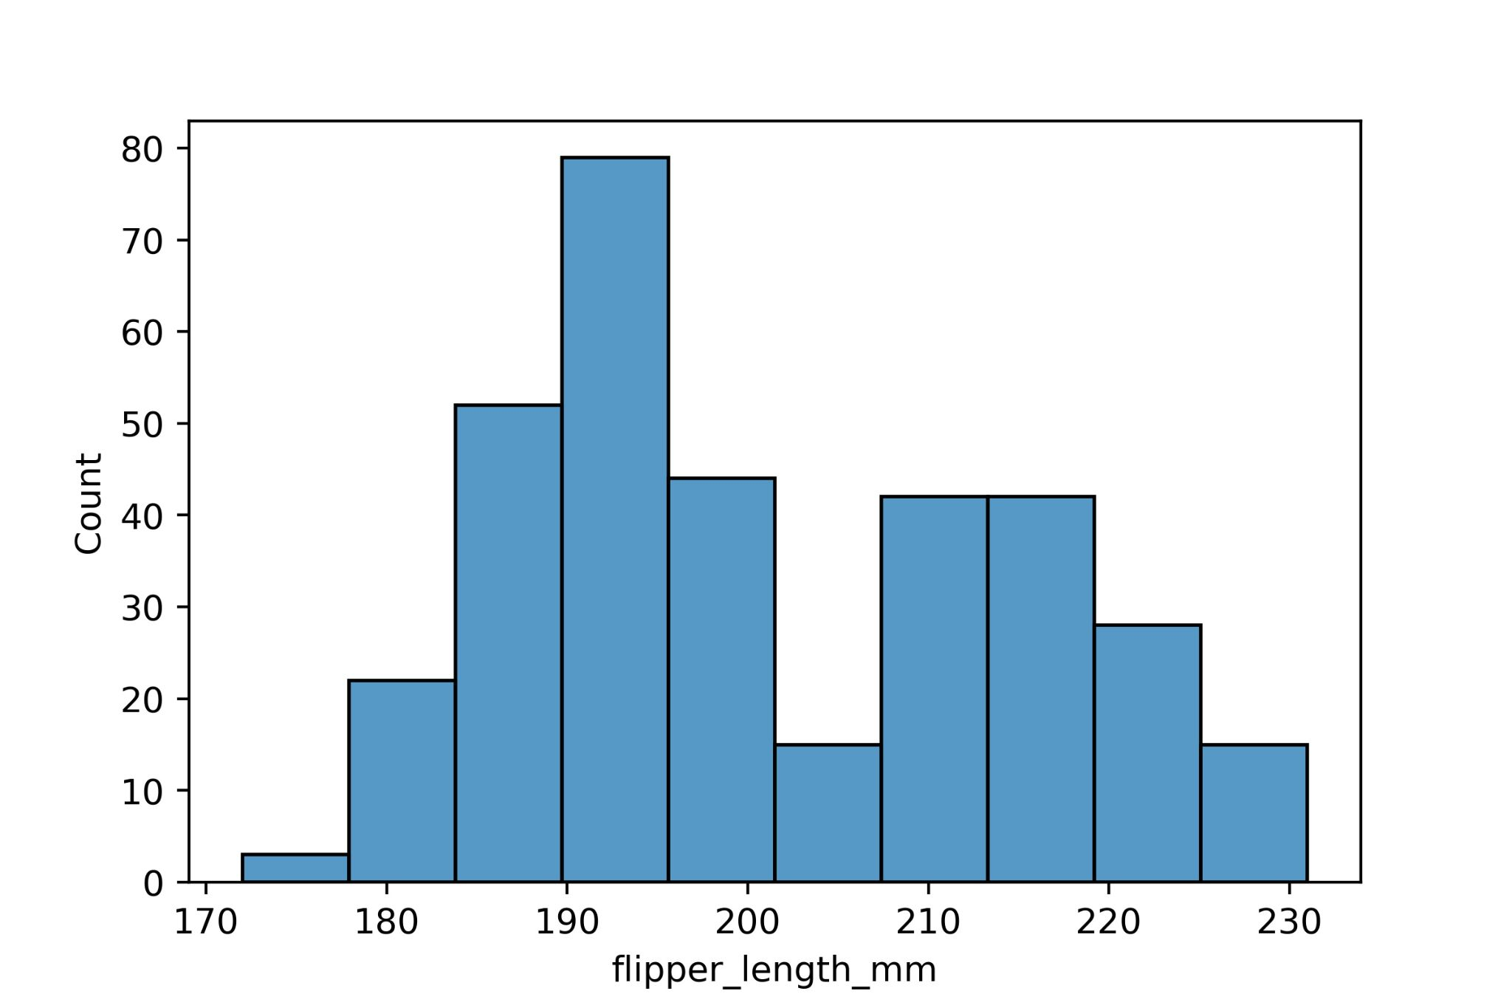
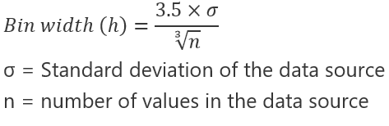
Histogram
Histogramlar temel olarak sayısal bir öğe listesi için veri dağılımını görüntülemek için kullanılır.
Verilerin sürekli bir aralık veya belirli bir süre boyunca dağılımını gösteren bir veri görselleştirme grafiğidir.
X ekseninde gösterilen sürekli değişken, ayrık aralıklara bölünür ve o ayrık aralıkta sahip olduğunuz veri sayısı, çubuğun yüksekliğini belirler
Histogramlar, değerlerin nerede yoğunlaştığını, uç noktaların neler olduğunu ve veri kümesinde herhangi bir boşluk veya olağandışı değerler olup olmadığı konusunda bir tahmin verir

Slide 21
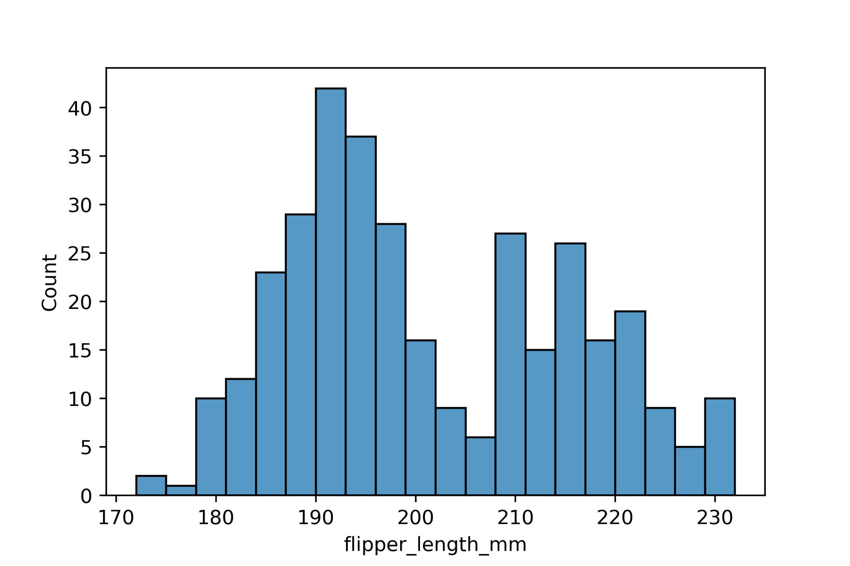
Histogram Dikkat Edilmesi Gereken Noktalar
Bin değerlerini değiştirmek dağılım grafiğinin görüntüsünü değiştirmektedir
Eşit aralıklara bölünen dağılım, frekans için farklı tepe değerler çıkartır
Eşit olmayan kutu genişlikleri kullanılmamalıdır
Histogram grafiklerinde bar grafiklerinden farklı olarak çok çeşitli renk şemaları kullanmaktan kaçınılmalıdır
Aynı histogramda 3 den fazla veri grubu karşılaştırılmamalıdır
Notes:
Aynı histogramda 3'ten fazla grubu karşılaştırmayın. Grafik darmadağın oluyor ve anlaşılması zor olabiliyor. Bunun yerine bir violin plot veya box plot kullanabilirsiniz.

Slide 22
Histogram Uygulaması
Kod Örneği
penguins = sns.load_dataset("penguins")
penguins.head()
penguins.describe().T
sns.histplot(data=penguins,
x="flipper_length_mm")

Slide 23
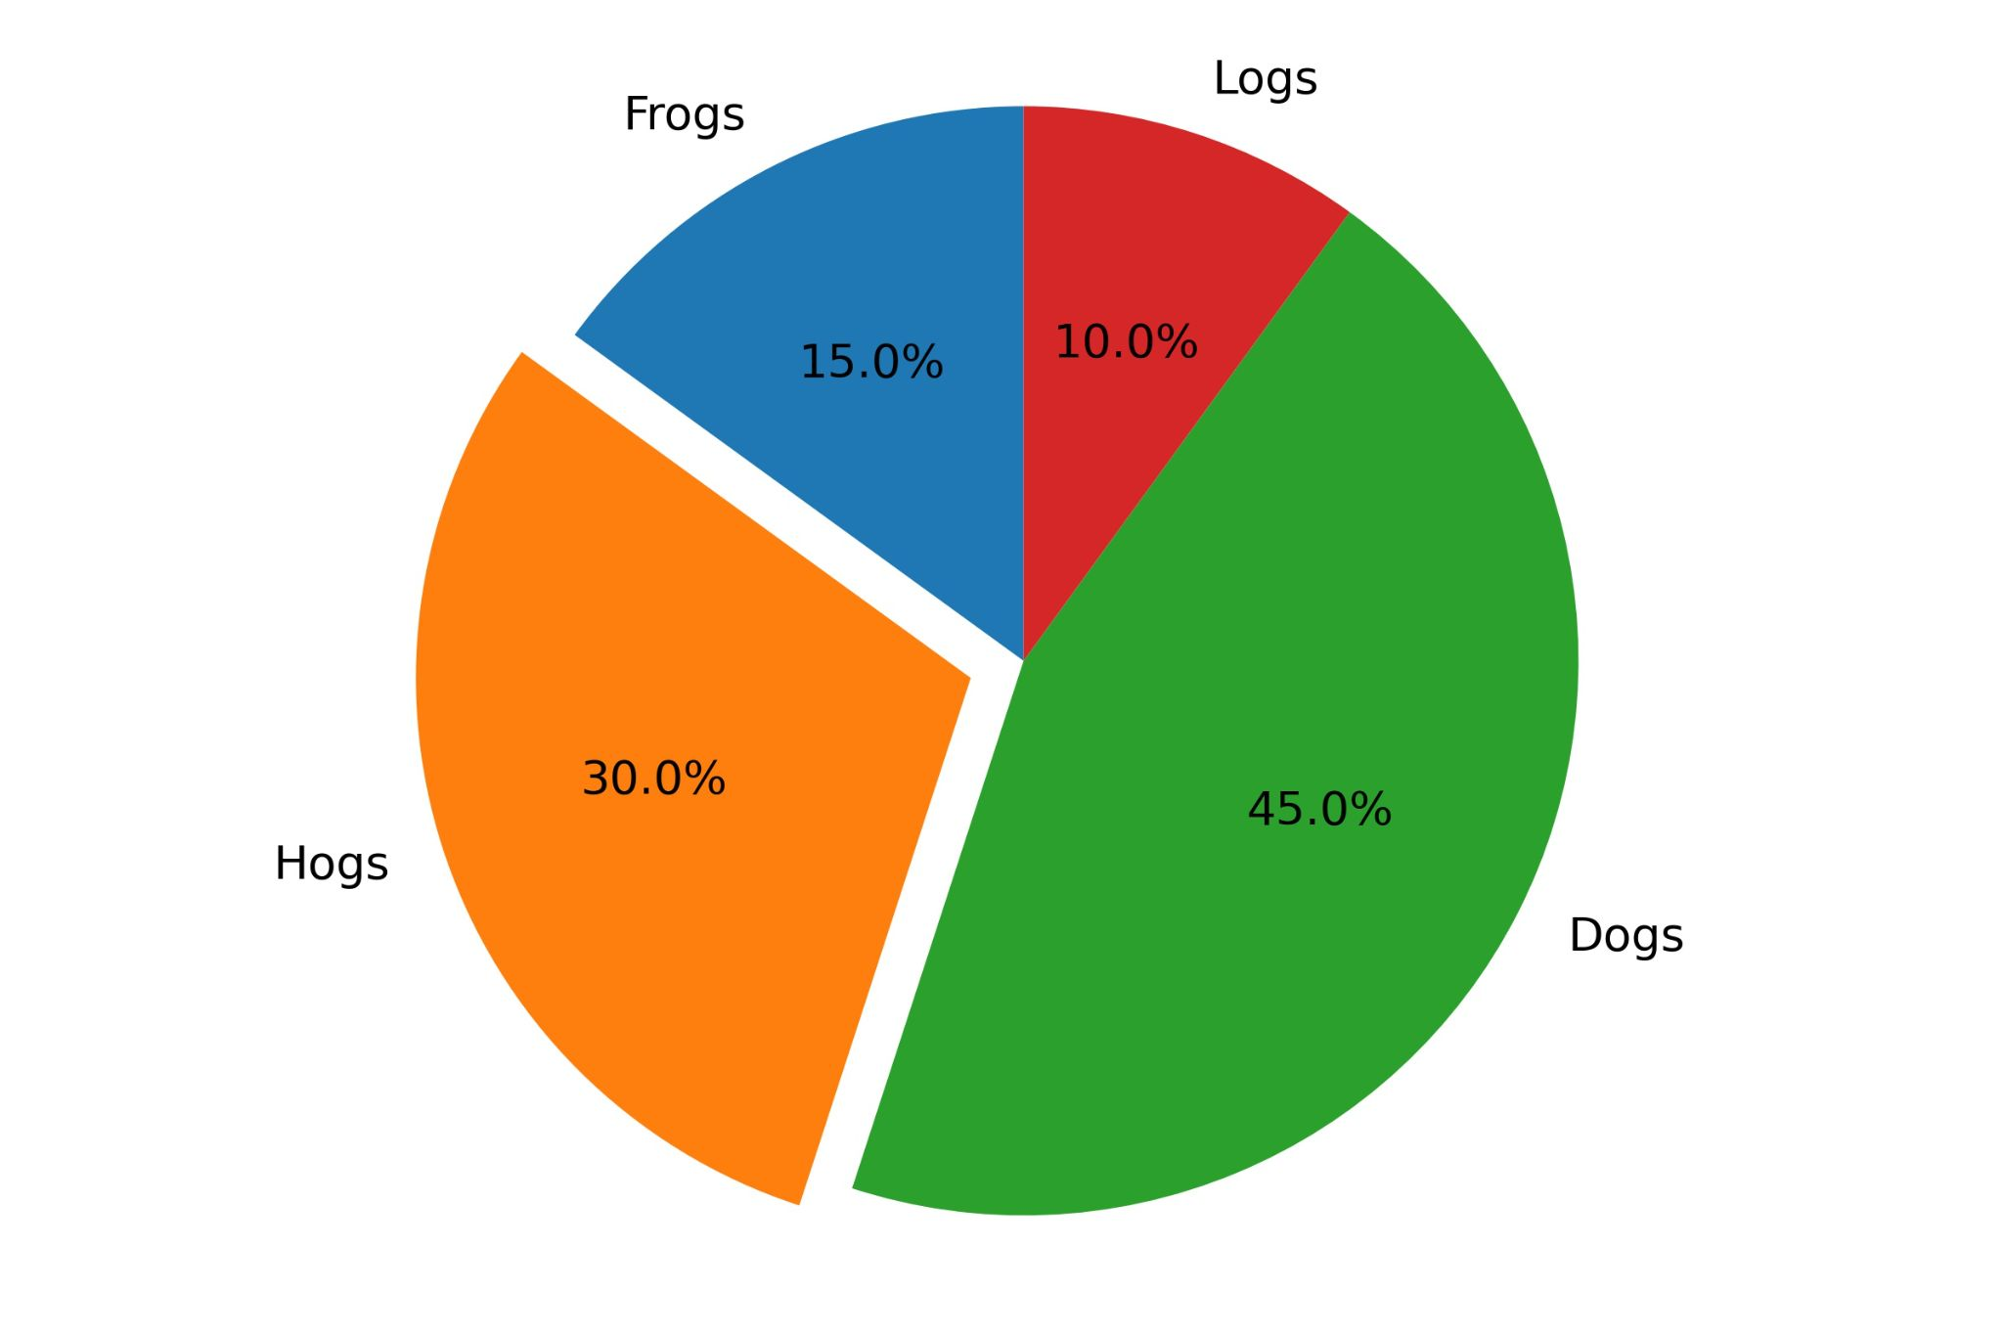
Pie Charts
Pasta grafikler, adından da anlaşılacağı gibi, toplu bir işlev açısından kategorik bir sütundaki değerlerin yüzde dağılımını gösterir.
Bir bütünün parçaları arasındaki ilişki çok açık halde görülebilir
Grafiğin parçaları, her kategorideki bütünün kesri ile orantılıdır
Grafiği oluşturmak için, sayısal değişkenlerin yanı sıra kategorik değişkenlerin bir listesine sahip olunması gerekir

Slide 24
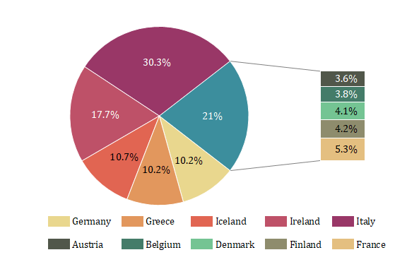
Pie Charts
Sık yapılan hatalar
Birkaç pasta grafiği karşılaştırılmamalı
Grafik üzerinde oran gösteriliyorsa, oranlar toplami 100 olmalıdır
Her dilime açıklama yazılması: Açıklamalar kısa, öz, bir veya birkaç kelime ile açıklanmalıdır

Slide 25
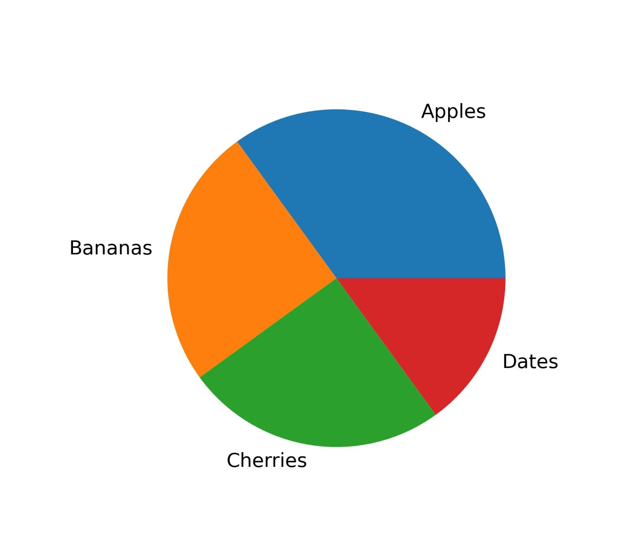
Pie Chart Uygulaması
Kod Örneği
import matplotlib.pyplot as plt
import numpy as np
y = np.array([35, 25, 25, 15])
labels = ["Apples", "Bananas",
"Cherries", "Dates"]
plt.pie(y,labels=labels)
plt.show()

Slide 26
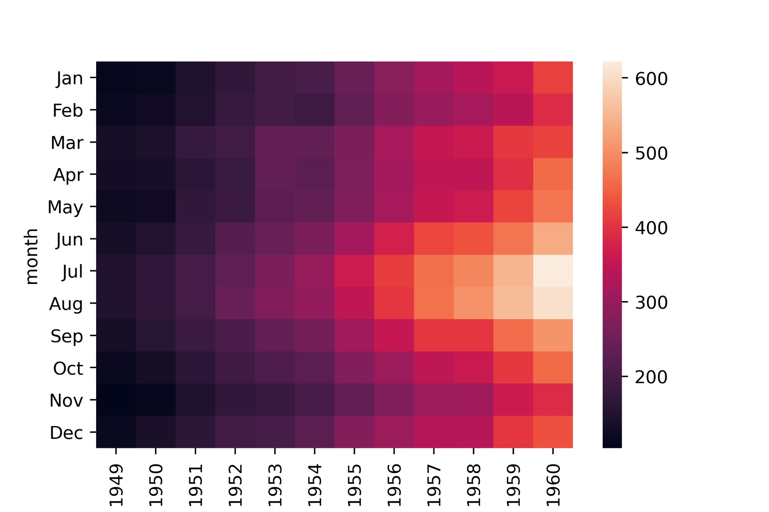
Heatmap
Matrisin değerini görselleştirmek için renkleri kullanarak verilerin grafiksel bir temsilidir
Daha yaygın değerleri veya daha yüksek etkinlikleri temsil etmek için daha parlak renkler temel olarak kırmızımsı renkler kullanılır daha az yaygın veya etkinlik değerlerini temsil etmek için daha koyu renkler tercih edilir

Slide 27
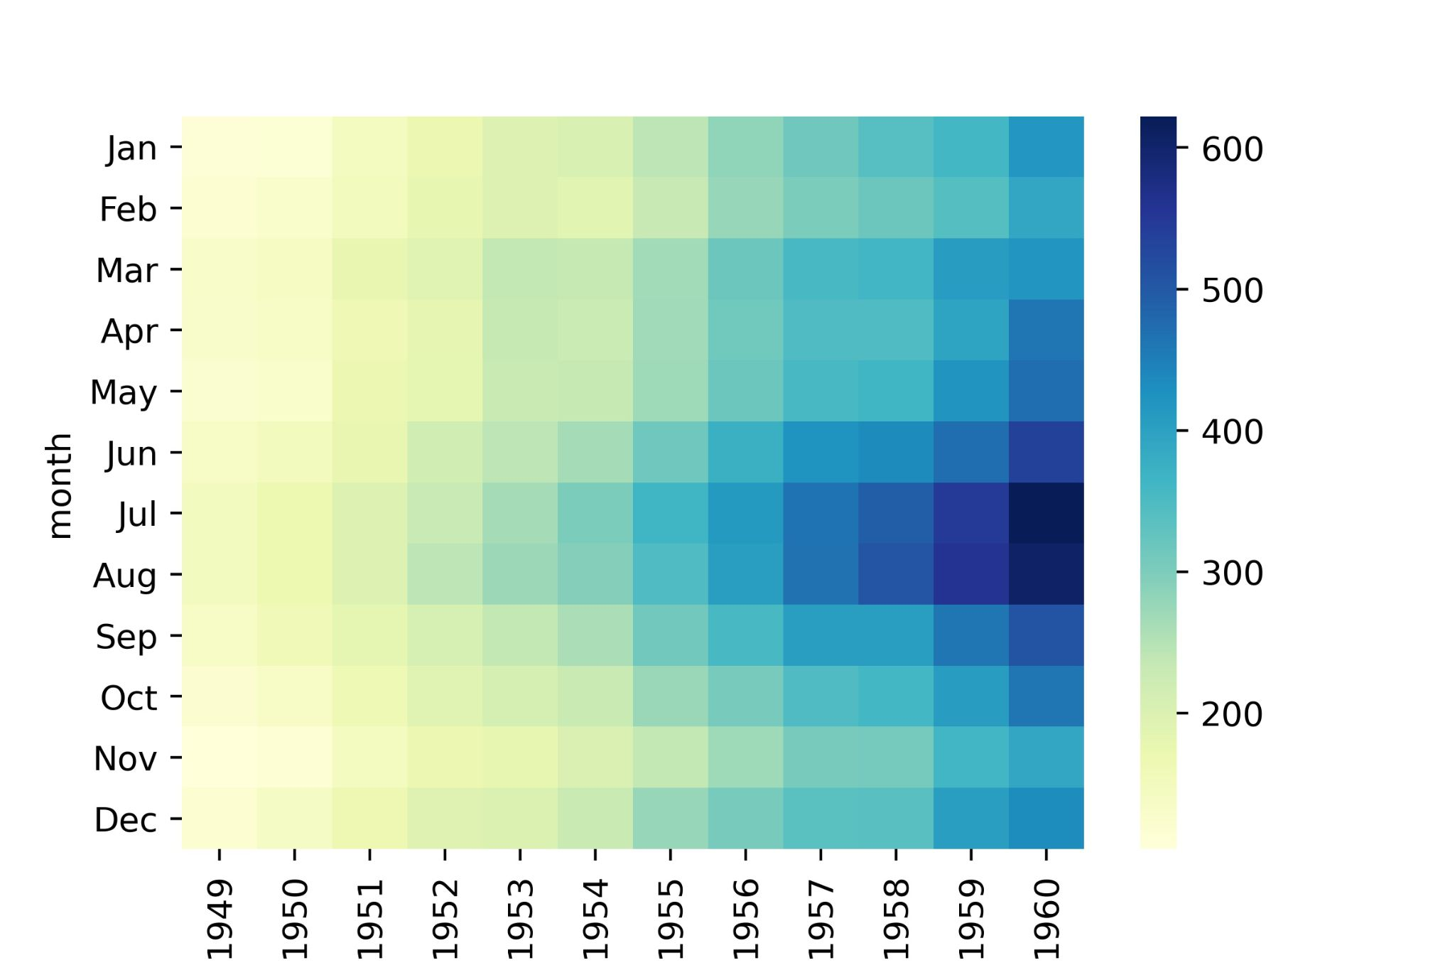
Heatmap
Sık yapılan hatalar
Verileri normalleştirme
Kümeleme analizini kullanma: kümelemeye göre benzer değerleri birbirine yakın yerleştirmek için matrisin satır ve sütunlarına izin verilmesi gerekir
Renk paletinin önemi

Slide 28
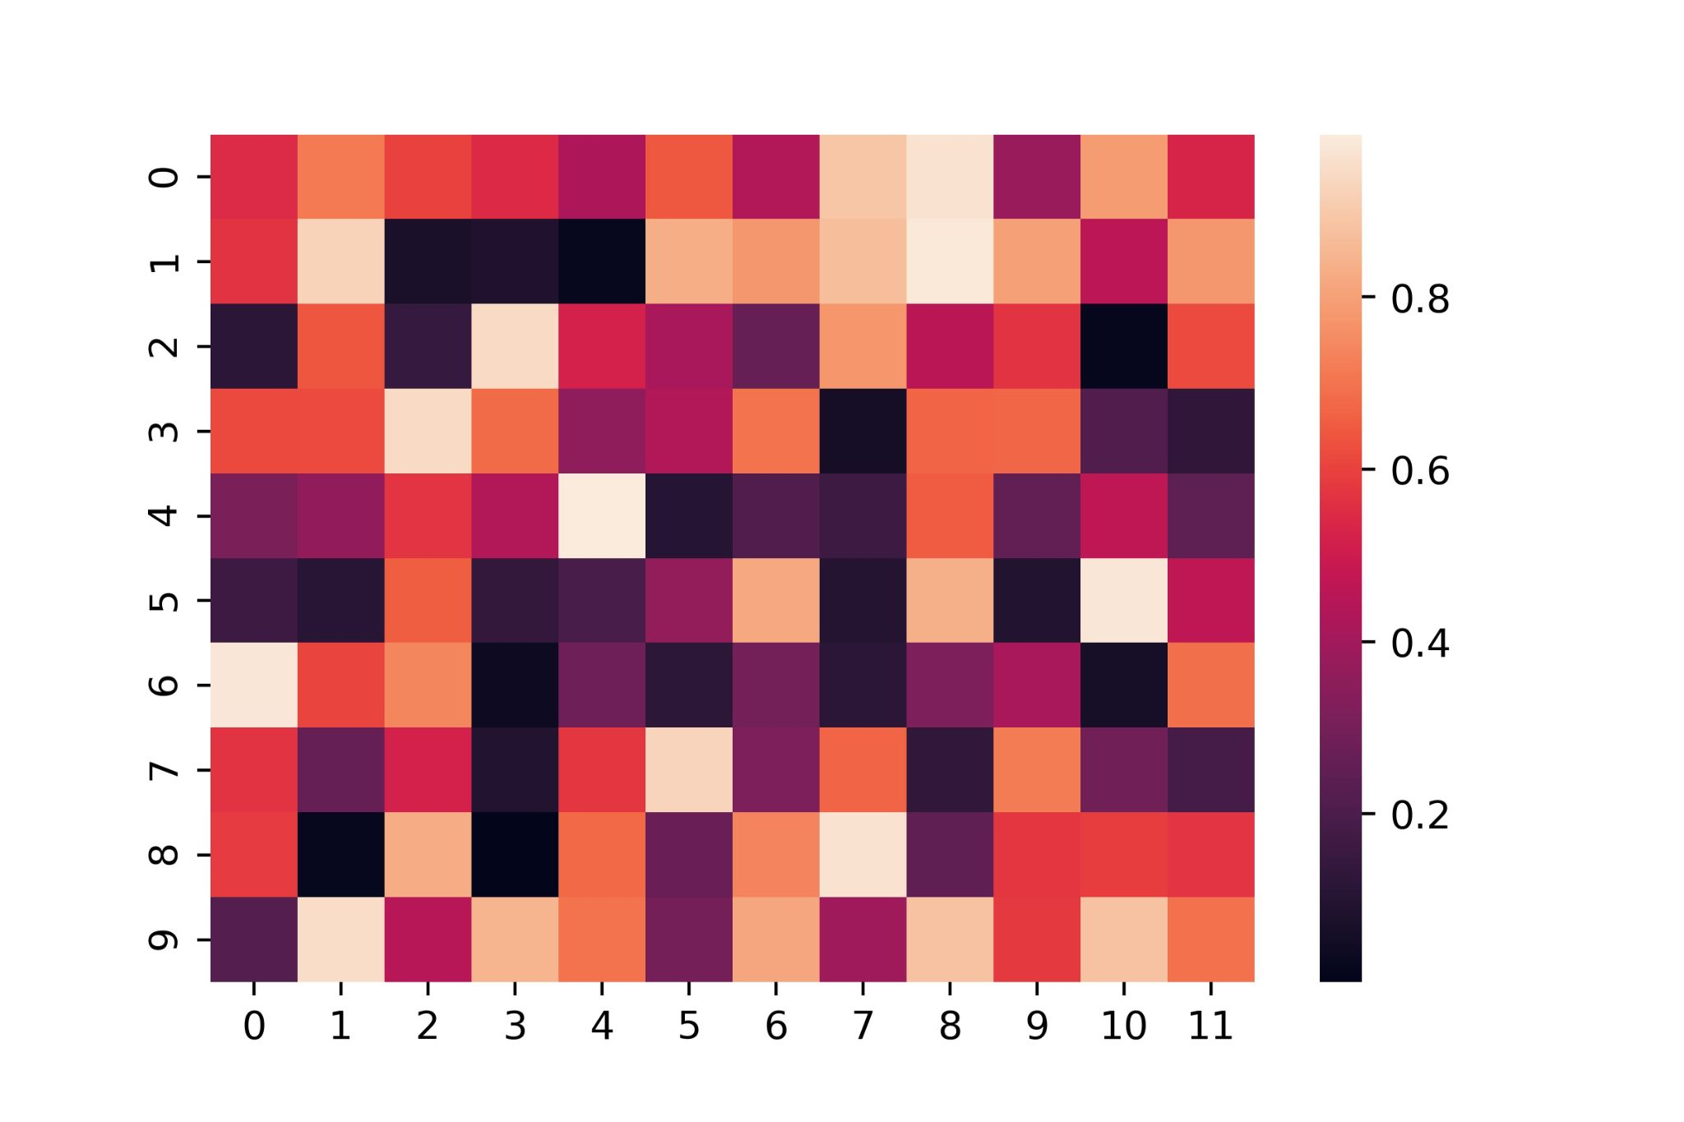
Heatmap Uygulaması
Kod Örneği
import numpy as np
np.random.seed(0)
uniform_data = np.random.rand(10,12)
ax = sns.heatmap(uniform_data)

Slide 29
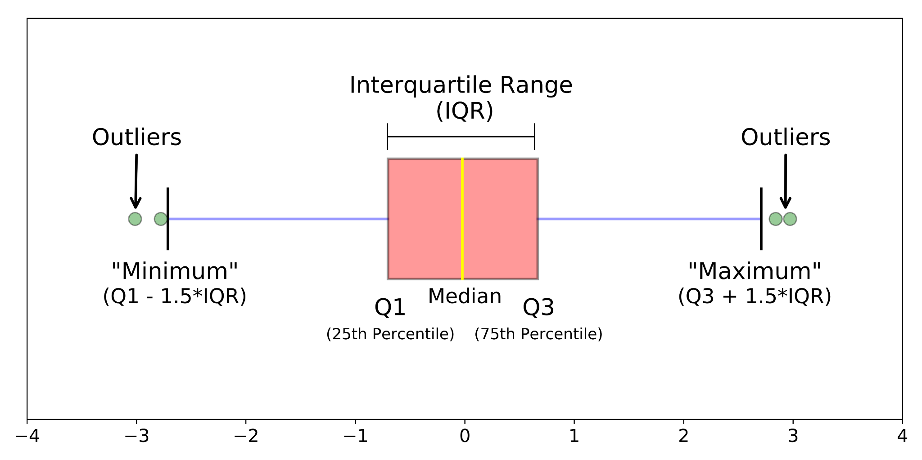

Box Plot
Genellikle gruplar arasında bir veri dağılımını göstermenin görsel bir temsilidir.
En basit Box plot çizimleri, minimumdan maksimuma tüm varyasyon aralığını, olası varyasyon aralığını ve aykırı değerleri gösterir.
Box plot beş parçadan oluşur
minimum
ilk çeyrek
medyan (ikinci çeyrek)
üçüncü çeyrek
maksimum

Slide 30
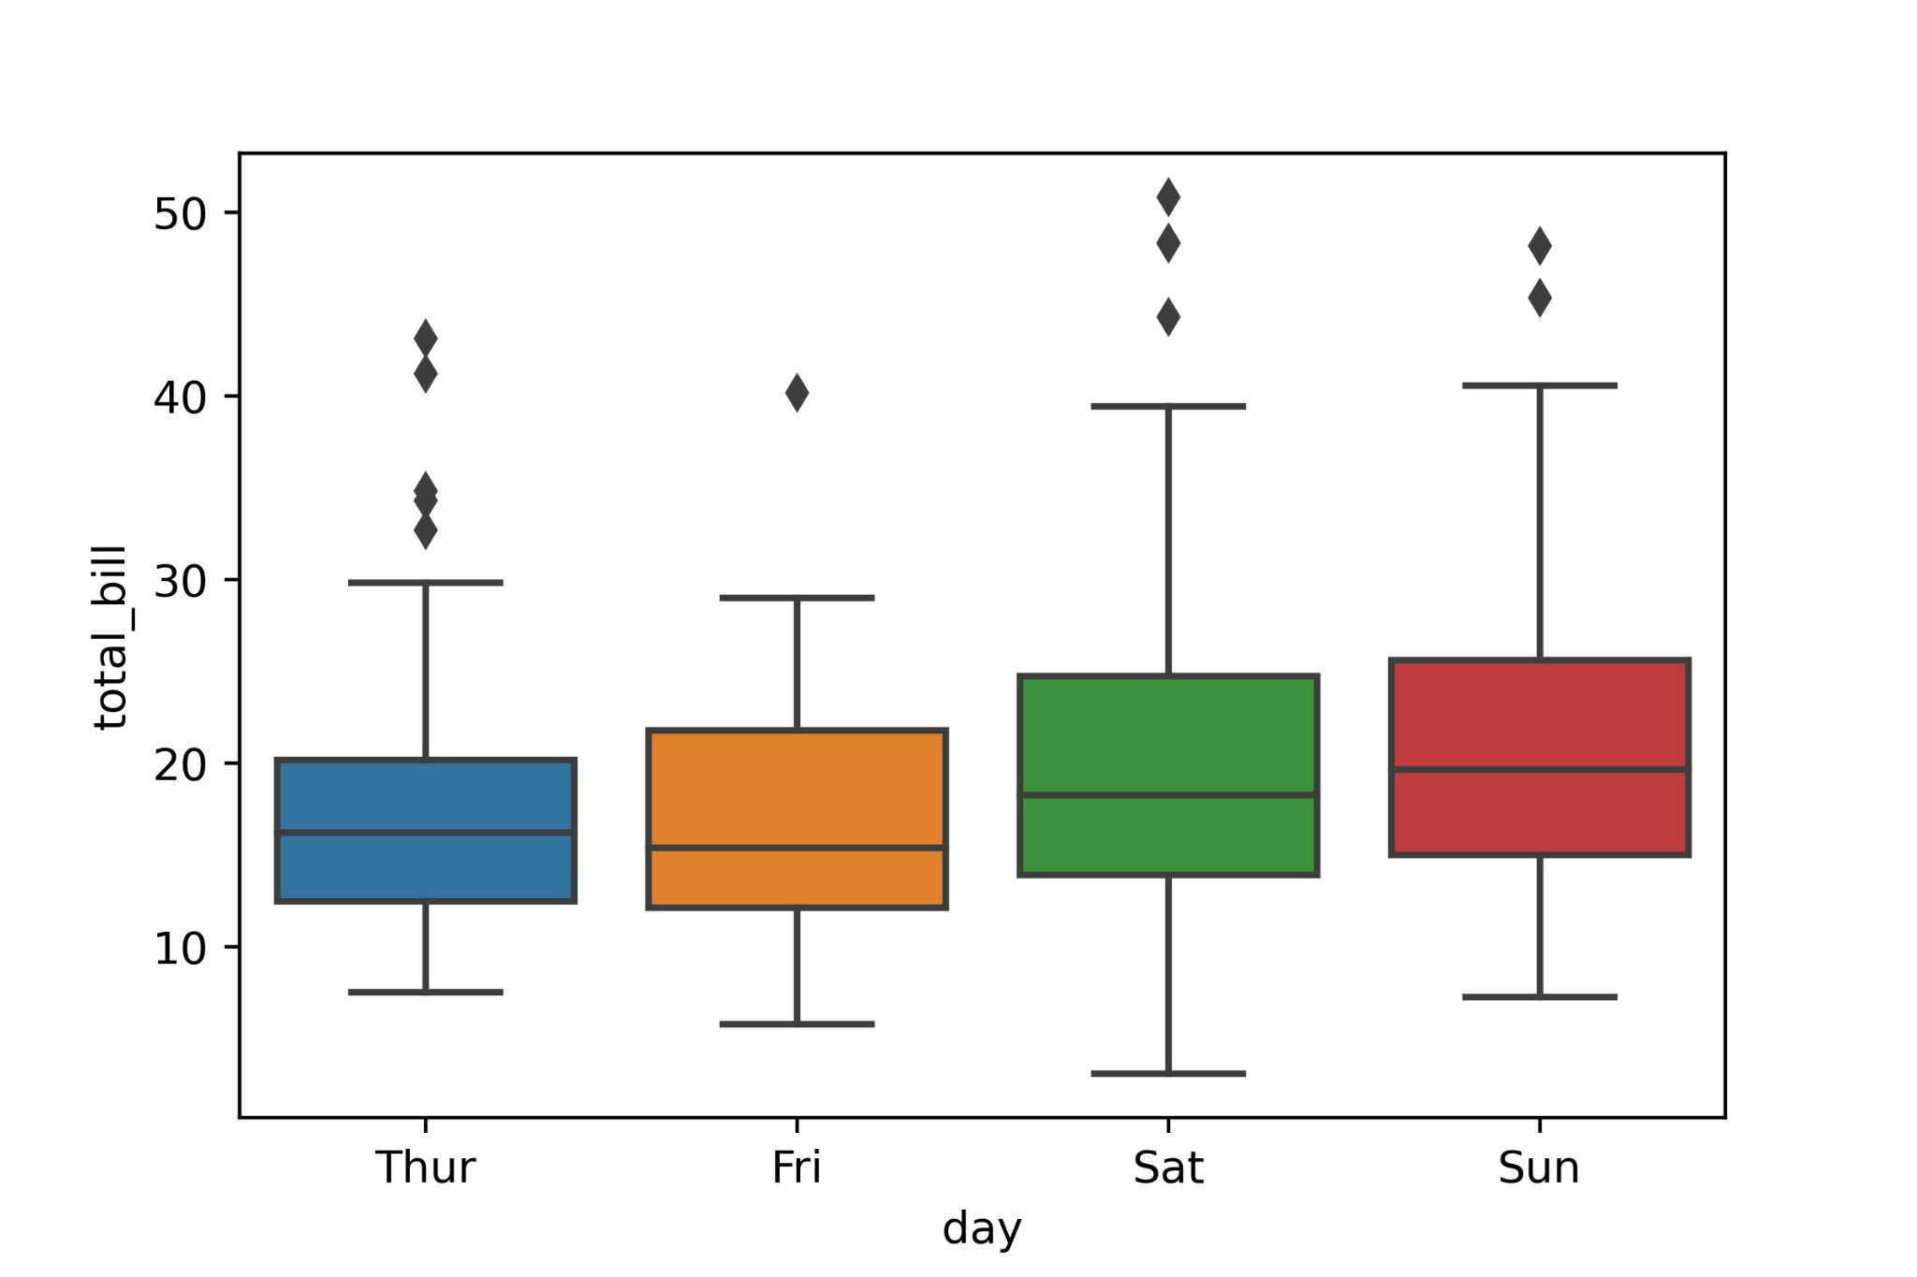
Box Plot
Sık yapılan hatalar
Boxplot, her grubun örnek boyutunu gizler, açıklama veya kutu genişliği ile gösterir.
Kutu grafiğiniz medyana göre sıralanmalı
Boxplot, temel alınan dağıtımı gizler. Veri noktalarının sayısı azsa jitter veya daha büyük veriler için violin plot kullanılabilir

Slide 31
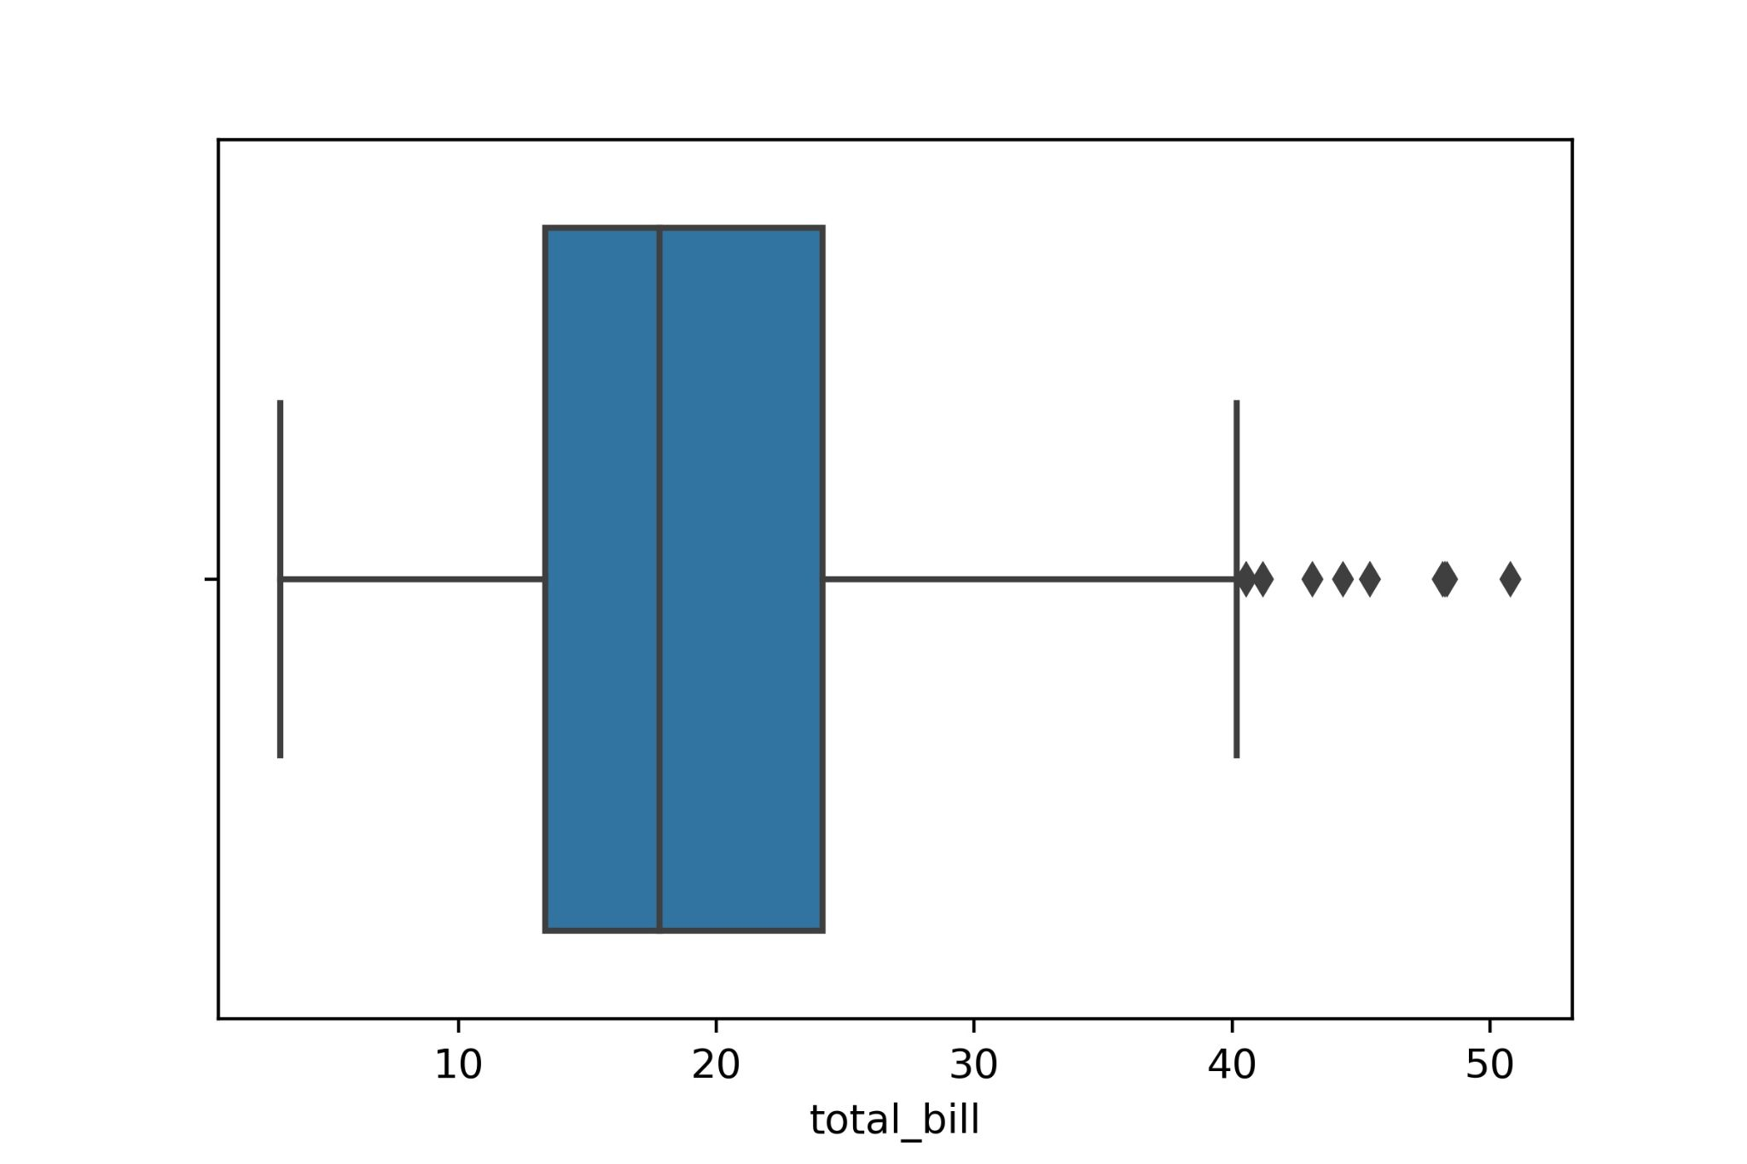
Box Plot Uygulaması
Kod Örneği
tips = sns.load_dataset("tips")
tips.head()
tips.describe().T
sns.boxplot(x=tips["total_bill"])

Slide 32
Titanik Veri Seti ile Uygulama

Slide 33

Veri setini tanıyalım
15 Nisan 1912'de ilk seferinde Titanik bir buz dağına çarparak battı ve 2224 yolcu ve 1502 mürettebat yaşamını yitirdi. Kazanın böyle bir can kaybına neden olmasının sebeplerinden biri yolcu ve mürettebat için yeterli cankurtaran olmamasıydı.
Veri seti üzerindeki kolonlarda şu özellikler mevcuttur: PassengerId, Survived, Pclass, Name, Sex, Age, SibSp, Parch, Ticket, Fare, Cabin, Embarked

Slide 34
Veri setini tanıyalım
PassengerID: Yolcuyu temsil eden unique değer
Survived: Yolcu hayatta kaldı mı?(0:No, 1:Yes)
Pclass: Yolcu Sınıfı
Name: Yolcunun İsmi
Sex: Yolcunun Cinsiyeti
Age: Yolcunun Yaşı
SibSp: Gemideki kardeş/eş sayısı
Parch: Gemideki ebeveyn/çocuk sayısı
Ticket: Bilet Sayısı
Fare: Yolcu Ücreti
Cabin: Kabin Numarası
Embarked: Yükleme Limanı

